Slide 1
99,7% van alle spam-berichten kan effectief tegengehouden worden m.b.v. Machine Learning*
* voor wat betreft de Enron dataset
13 juli 2016
Sander van den Oord

Slide 2
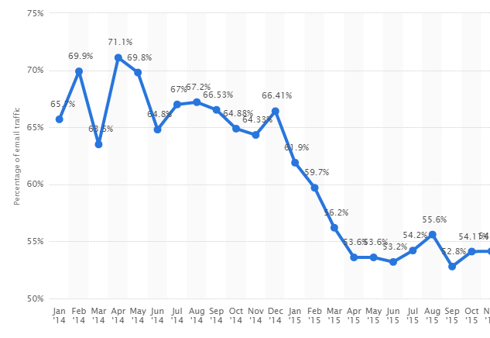
Hoe kan Machine Learning helpen bij het effectief tegenhouden van spam e-mails?
Kader van de data science opdracht
% van verzonden e-mails dat spam is (per maand)
Meer dan 50% van de e-mails die wereldwijd verzonden wordt, is spam.
Elke spam e-mail die in de inbox terecht komt, wordt door de gebruiker als zeer vervelend ervaren
Tegelijkertijd moeten reguliere e-mails in de gewone inbox terechtkomen en niet in de junk-mail folder
De vraag is dus:
Hoe kan Machine Learning hierbij helpen? Welk algoritme is effectief in het tegenhouden van spam?
Bron: http://www.statista.com/statistics/420391/spam-email-traffic-share/

Slide 3
Stappenplan (= pipeline) voor het bouwen van Spam detection
Feature extr. en trainen van modellen
Multinomial Naïve Bayes
Count Vectorizer
Inlezen spam data
Opschonen
Train en testset
Multinomial Naïve Bayes
Modelkeuze
TF-IDF
Vectorizer
LinearSVC

Slide 4


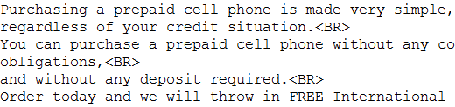

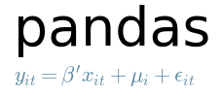
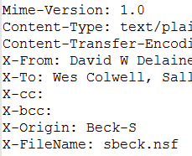
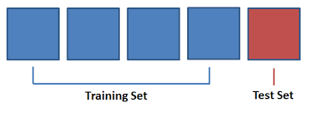
Eerste stap: Inlezen, opschonen, en opdelen in train- en testset
Tooling: Python stack
Inlezen: 52.076 e-mails, waarvan 63% spam
Voorbeeld spam e-mail
Opschonen: verwijderen van headers van e-mails
Train- en testset: 80% trainingsdata, 20% testset

Slide 5
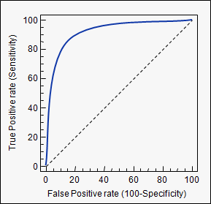
Trainen en tunen van modellen: 3 combinaties bekeken
Feature extr. en trainen van modellen
Toepassen van Gridsearch CV
Multinomial Naïve Bayes
N-grams (1,2)
Count Vectorizer
Min_df = 1
Max_df = 0.2
Multinomial Naïve Bayes
TF-IDF
Vectorizer
Performance measure: AUC
LinearSVC

Slide 6


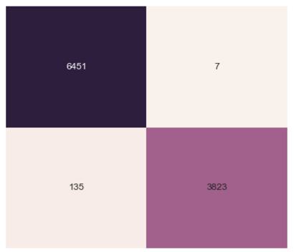
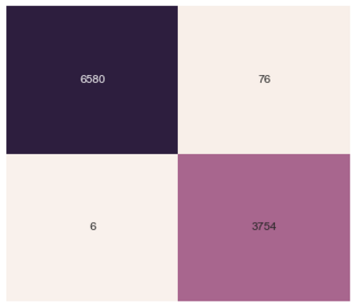
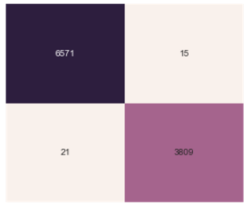
Beste resultaat komt van Linear SVC
Count Vectorizer + MN Bayes
TFIDF + MN Bayes
TFIDF + Linear SVC
+ In dit model komen maar 7 echte e-mails in de spam-folder
- Relatief veel fouten: veel spam komt in inbox
+ Helft minder fouten als bij eerste model
- Echter: nu komen maar liefst 76 echte mails in de spam-folder
+ Minste aantal fout geclassificeerde e-mails
- Nog altijd 15 correcte mails die bij de junkmail belanden.
Echt
Echt
Echt
Spam
Ham
Spam
Ham
Spam
Ham
Voorspeld
Spam
Ham

Slide 7
Verdere mogelijkheden en uitdagingen
Verdere mogelijkheden die nog bekeken kunnen worden
E-mails zijn voornamelijk werk-e-mails. Het is een kleine set van 50.000 e-mails. Niet te vergelijken met persoonlijke e-mails en dus niet genoeg trainingsdata om goede normale e-mails er uit te halen.
En dus ook: hoe generaliseerbaar is het model naar andere datasets?
Thresholds verschuiven bij MN-Bayes modelen (AUC)
Creëren van extra features, onderscheid tussen subject en overige tekst, hoofdletters tellen etc. etc.
Ensemble / voting classifier

